Slide 1
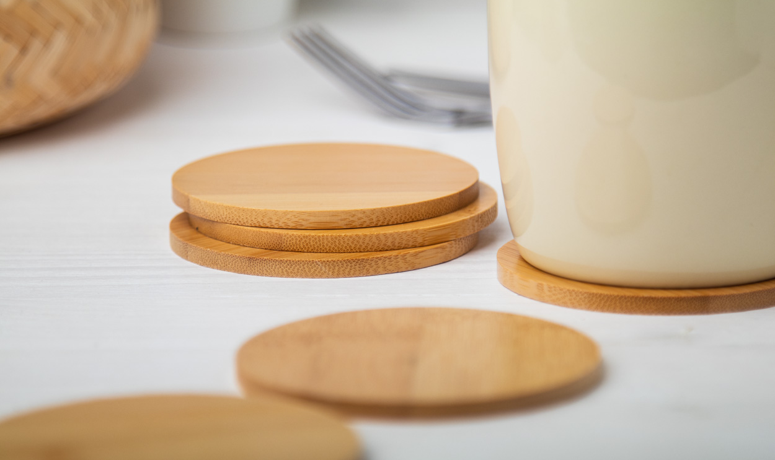
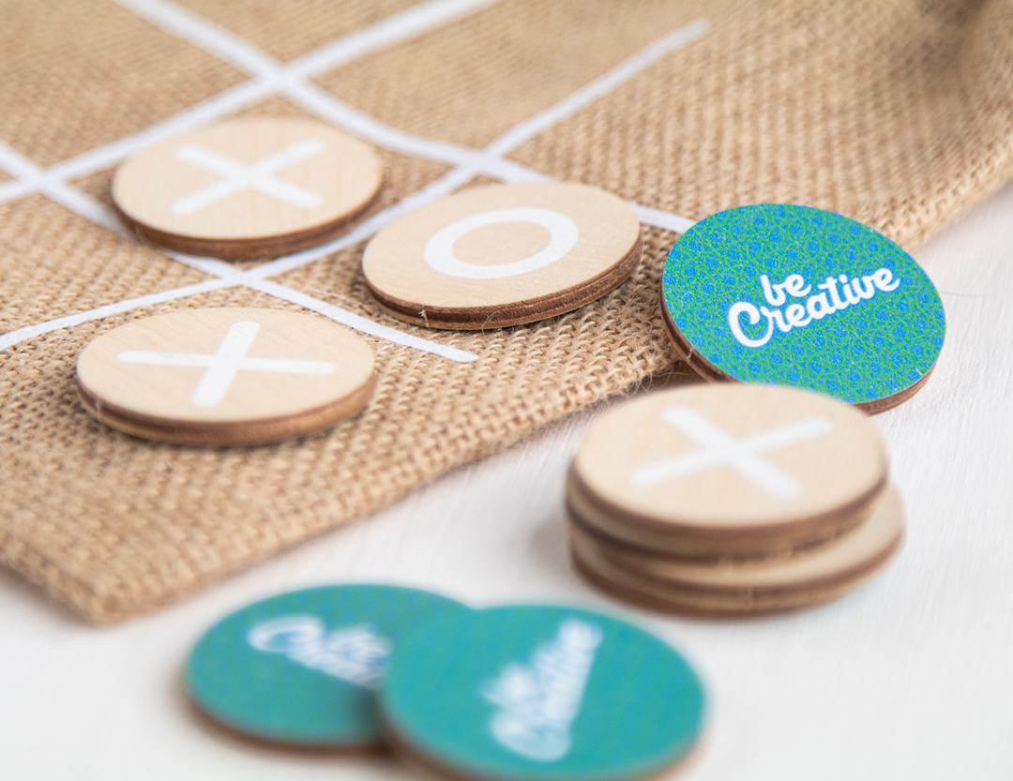
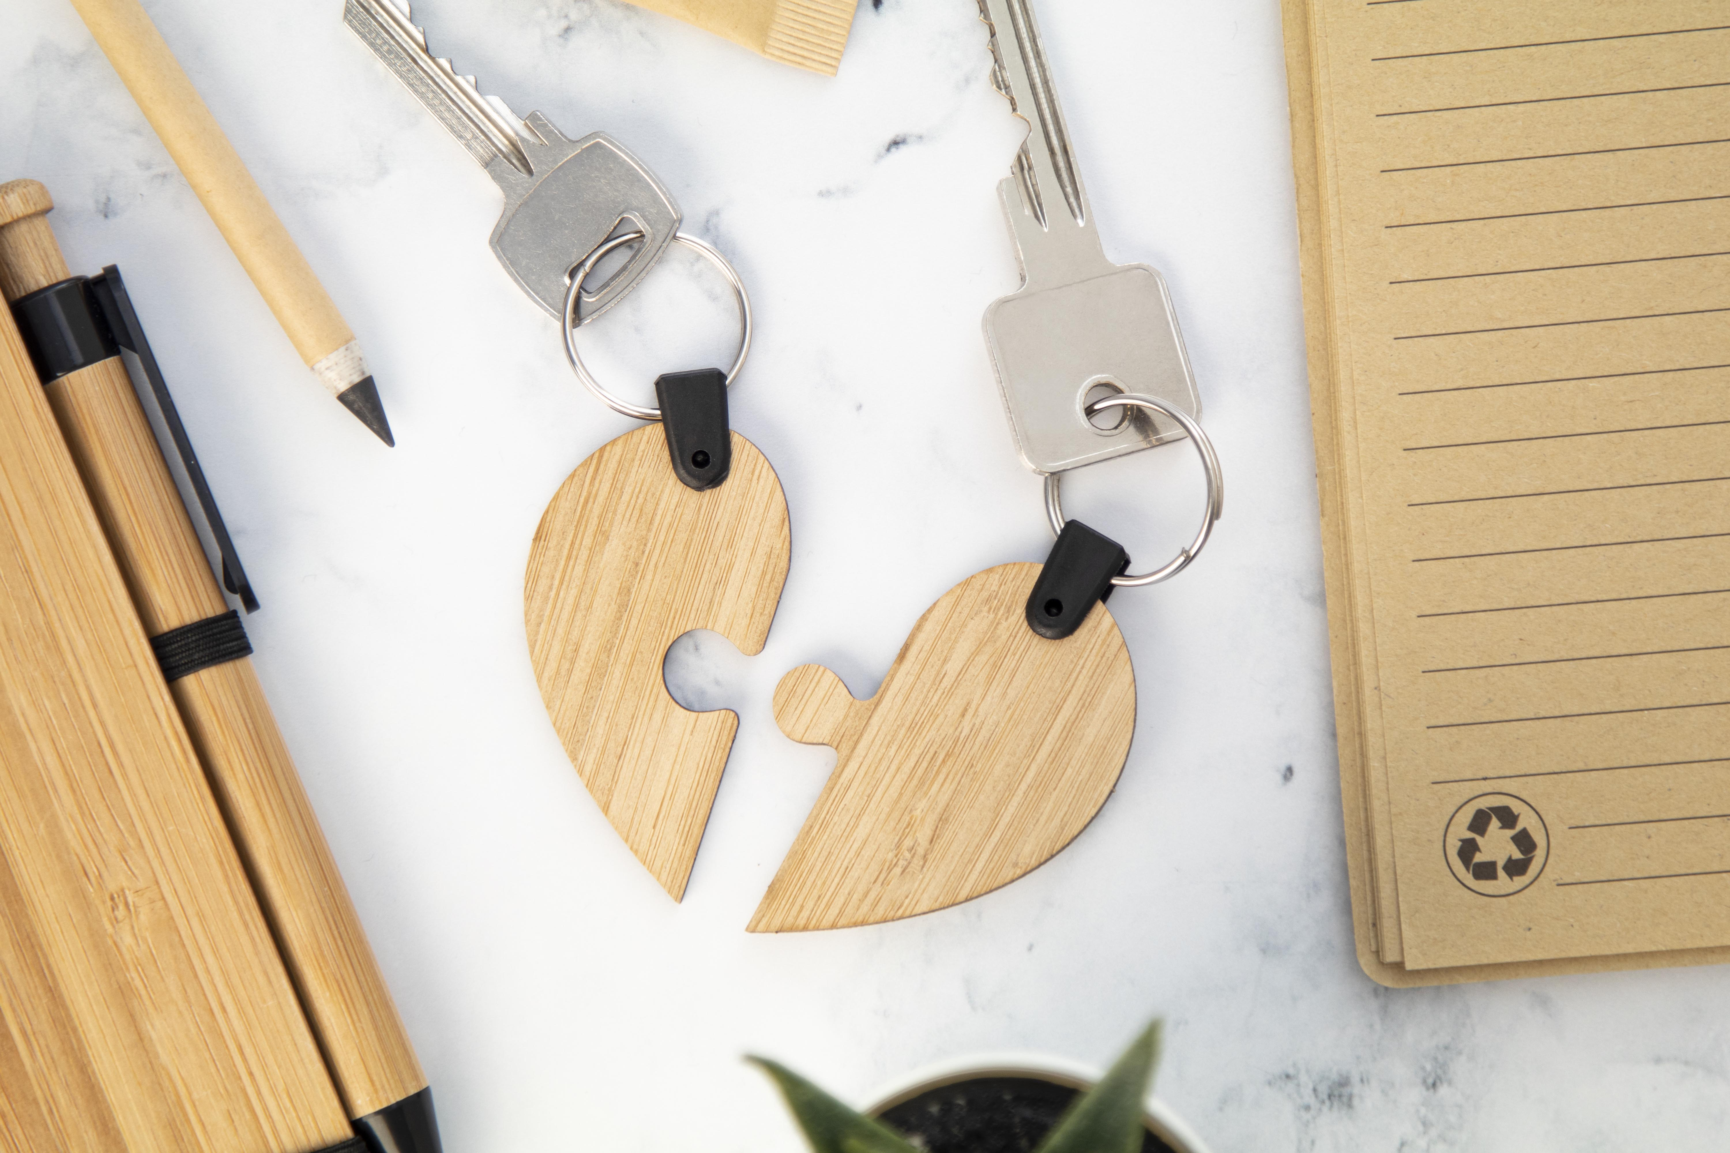
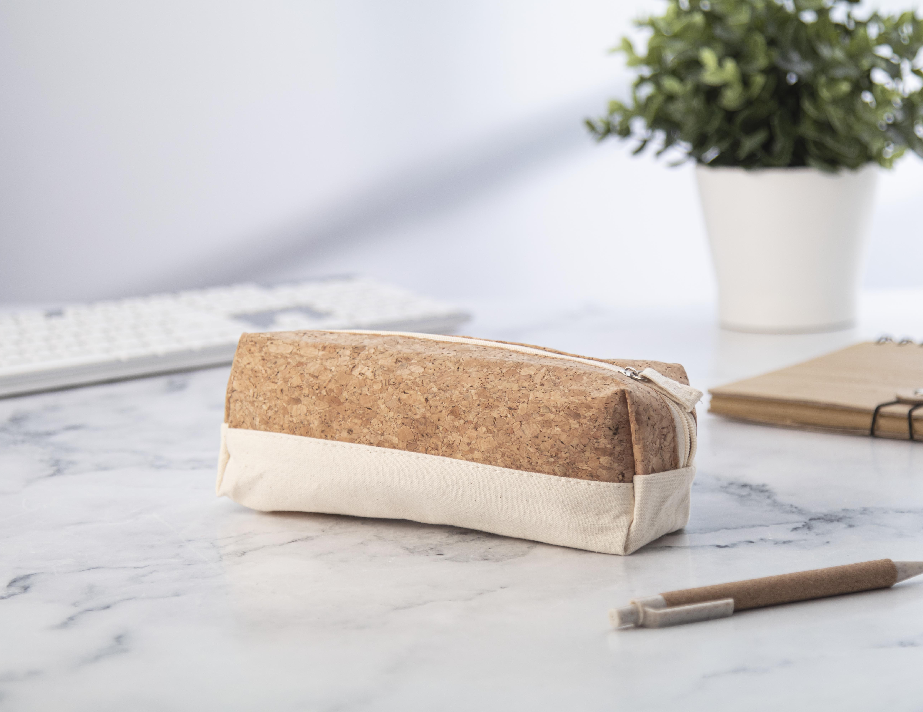
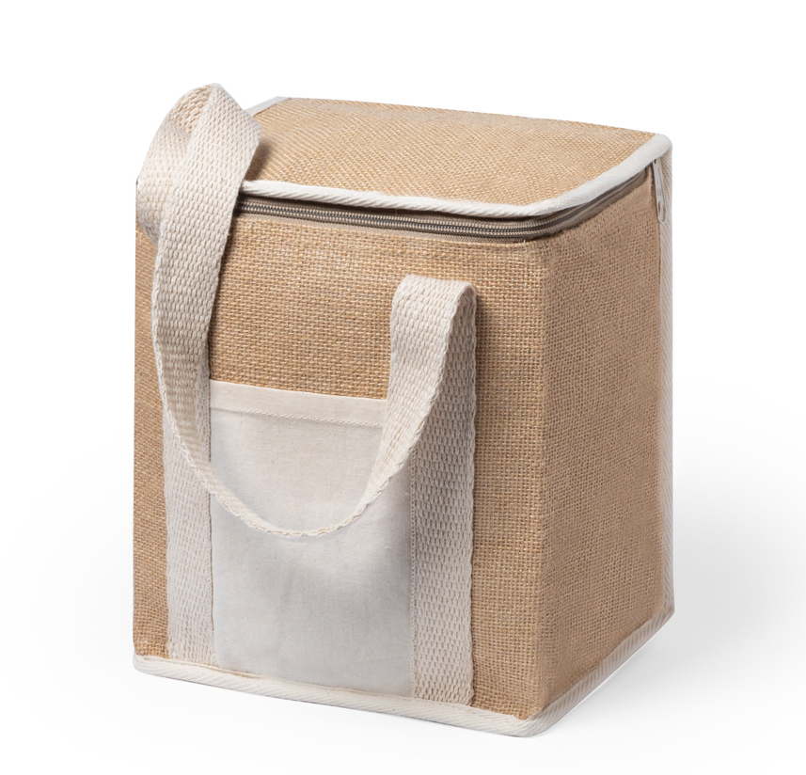
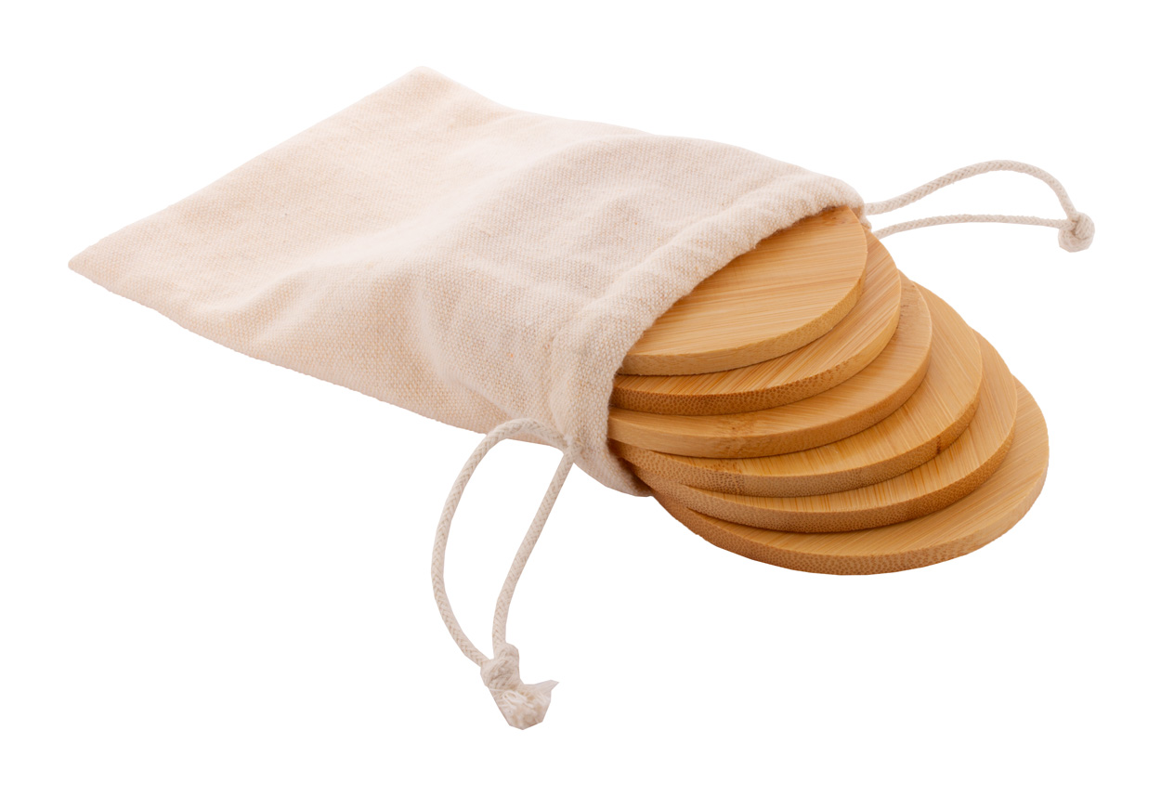
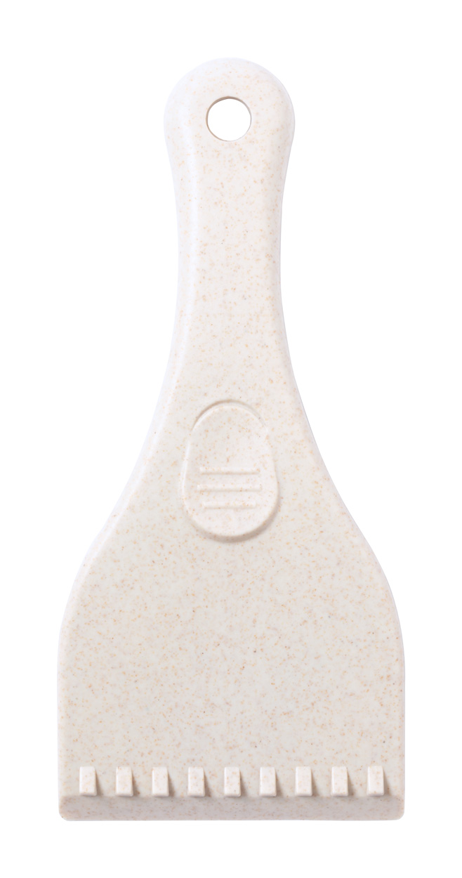
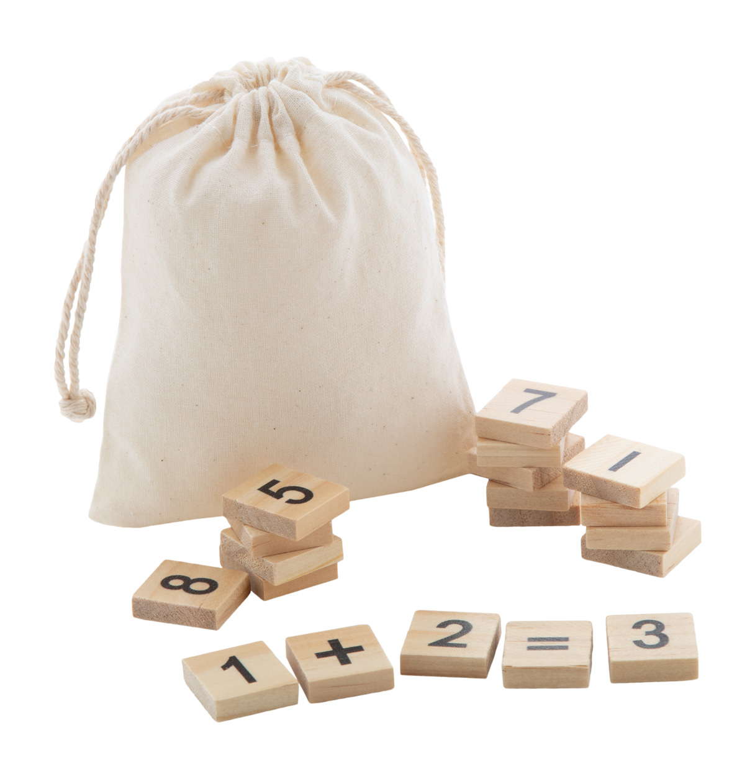
Inserisci qui i tuoi dati di riferimento!
Resta in contatto con la natura!
La collezione GO GREEN ti aiuta a concretizzare i tuoi obiettivi promozionali in modo più sostenibile. La scelta di articoli realizzati attraverso l'utilizzo di un'ampia gamma di materiali naturali contribuisce alla creazione di un'immagine eco-compatibile.
JUX Creative AP716556
Gioco del tris personalizzabile in compensato di betulla con 10 pedine e sacchetto in juta. Il costo è comprensivo di una identica stampa a colori sul retro di tutte le pedine.
00,00 EUR
Lozzle AP716565-A
Portachiavi a doppio puzzle a forma di cuore, in compensato di bambù ed anelli in metallo. 00,00 EUR
Cobid AP800507-00
Astuccio per penne in sughero naturale e cotone con cerniera e tirazip abbinato in cotone.
00,00 EUR
Ponix
AP721989
Borsa frigo in juta laminata e cotone con cerniera ed imbottitura in alluminio.
00,00 EUR
ZhuliMax AP800491
Set di 6 sottobicchieri rotondi in bambù con sacchetto in cotone e chiusura a coulisse.
00,00 EUR
Gunon
AP722678-00
Raschietto per ghiaccio in ecologica paglia di grano e plastica PP.
00,00 EUR
CreaFelt Money AP716630
Borsellino in feltro RPET personalizzabile con stampa a colori su risvolto frontale e retro, con etichetta RPET.
00,00 EUR
Inserisci qui le tue condizioni promozionali!
.......
.......
.......
www.WriteYourWebsiteHere.com

